Slide 1
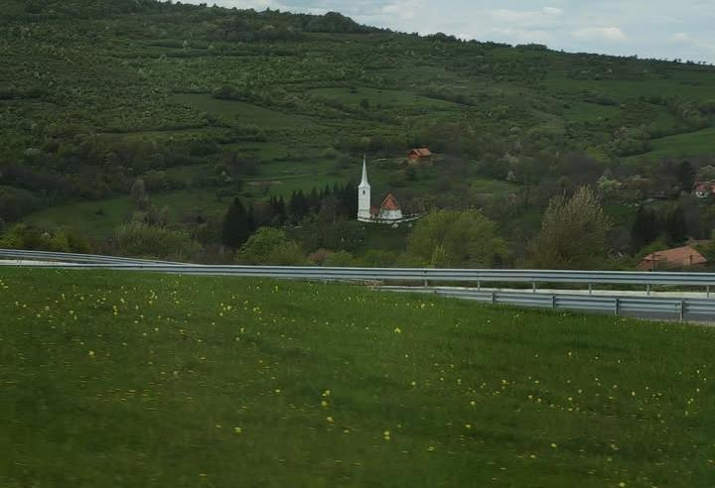
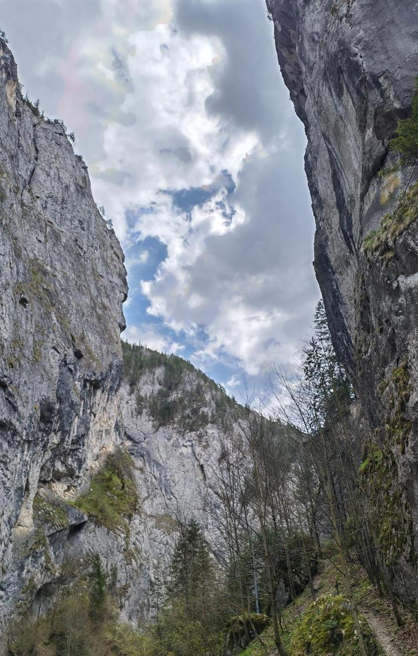
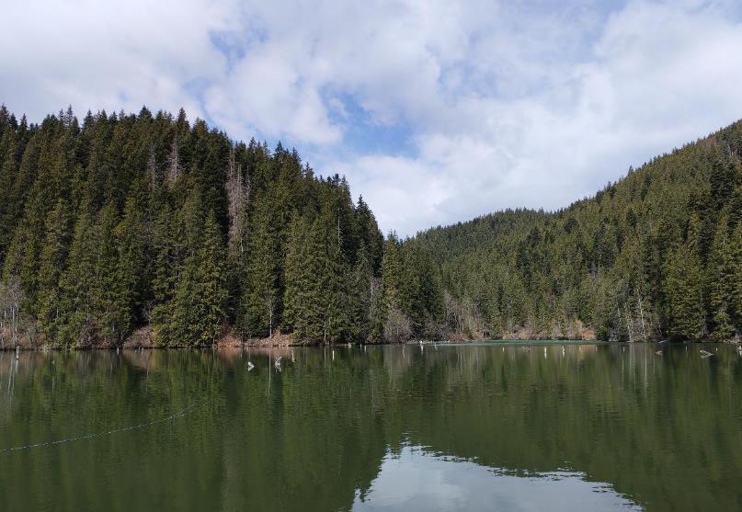
Határtalanul
Készítette: Brezovai Fanni K.

Slide 2
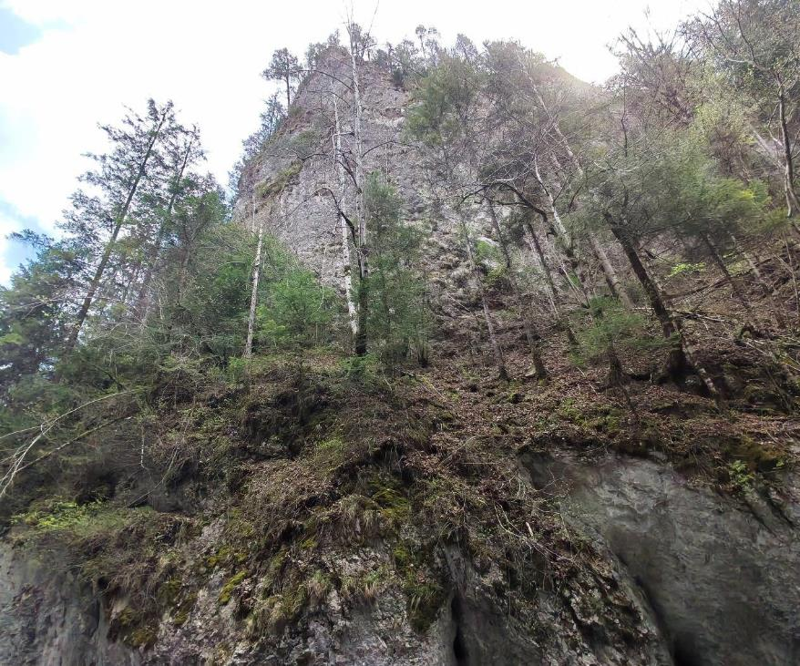
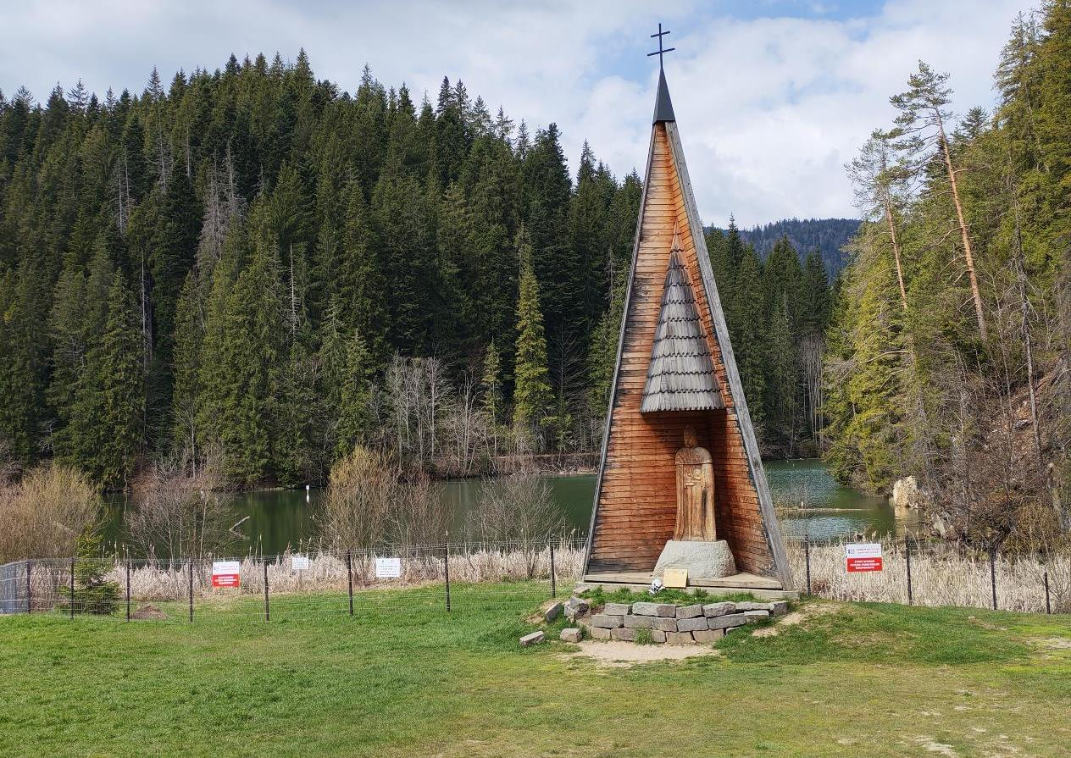

Slide 3
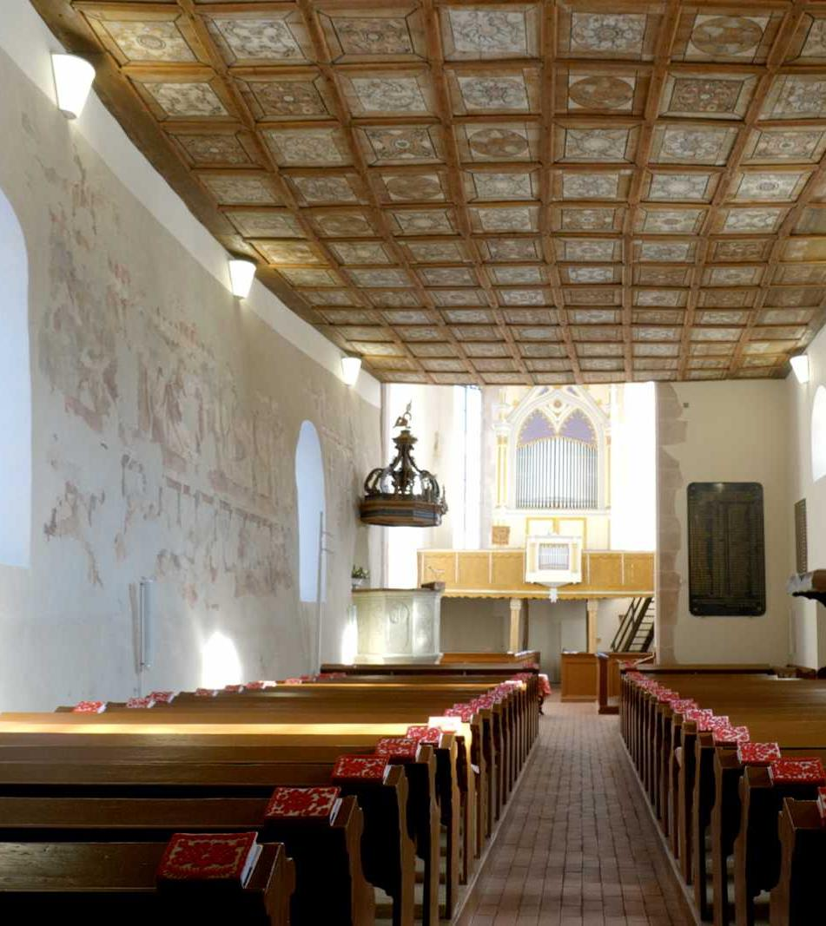
1. nap
Indulás (14 óra busz út)
Református templom: Bánffyhunyad
Szállás

Slide 4
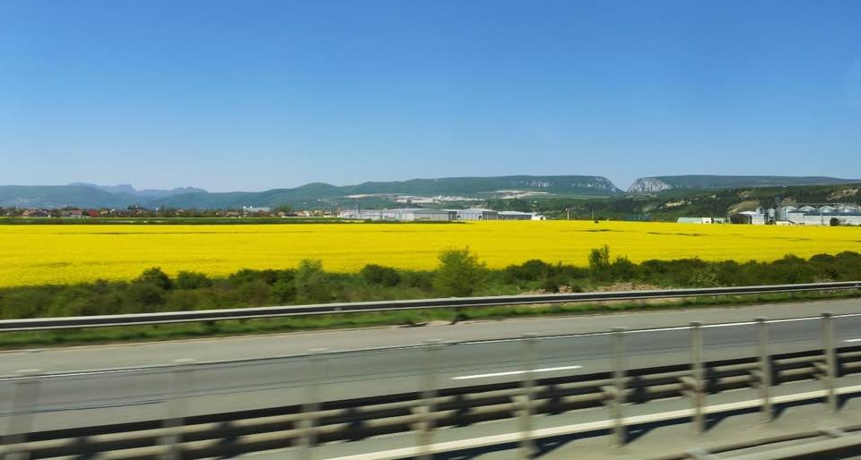
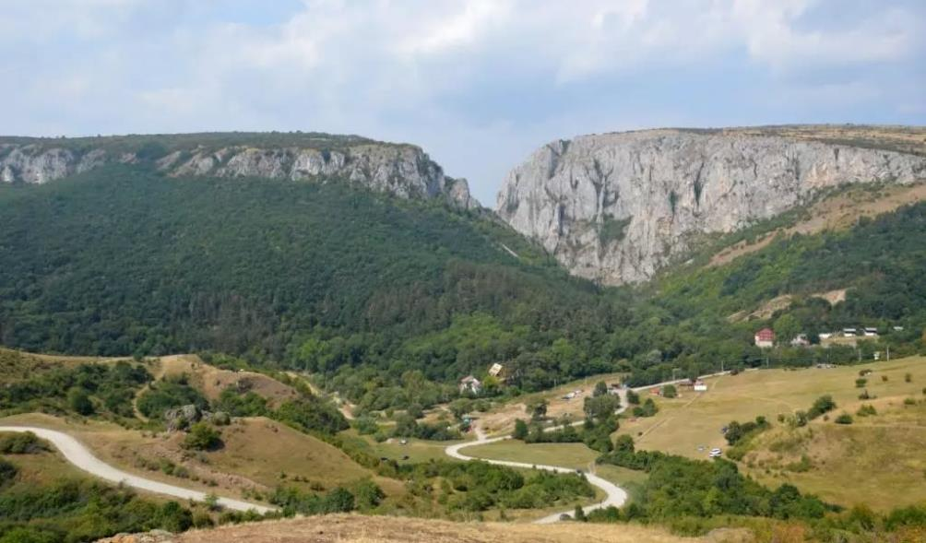

Slide 5
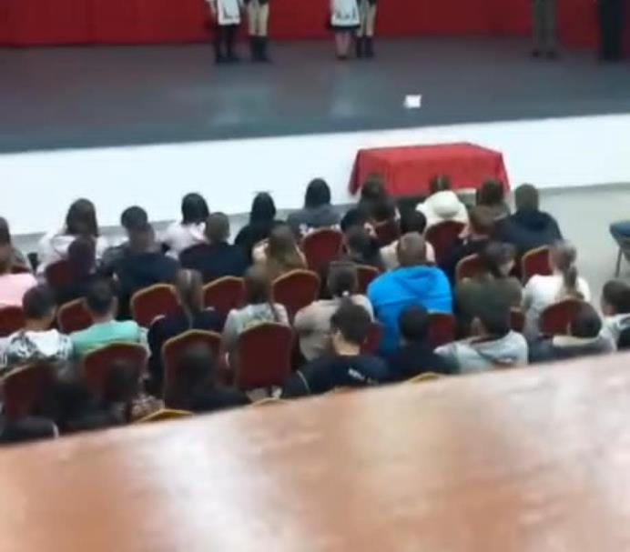
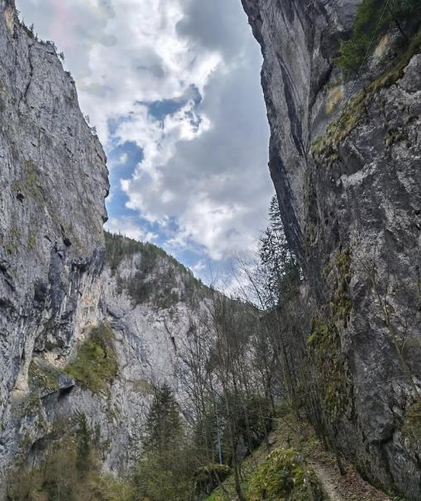
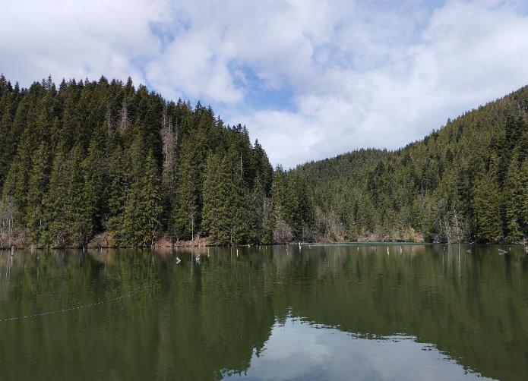
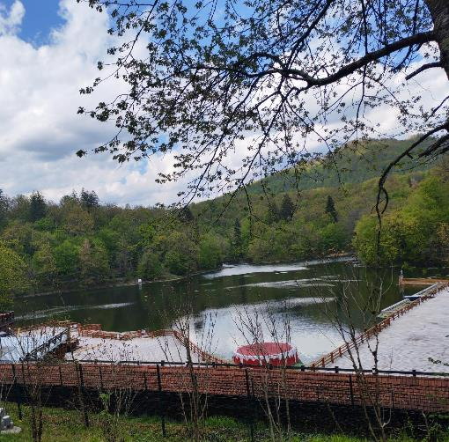
2. nap
Gyilkos-tó: Gyergyószentmiklóson
Békás-szoros: Hargita megye
Medve-tó: Szovátában
Kultúrház: Korond

Slide 6
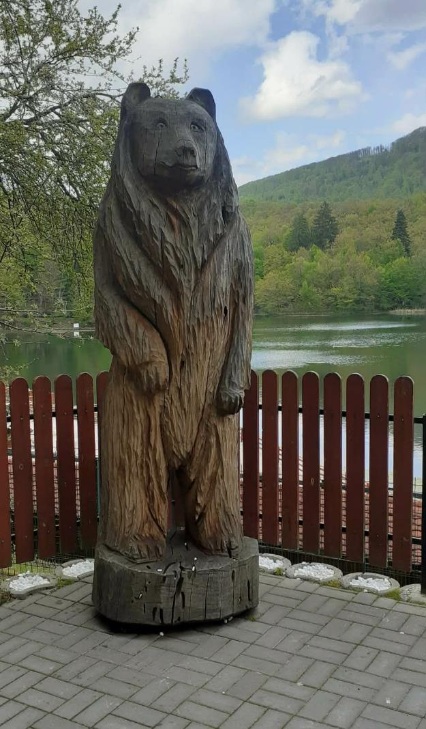
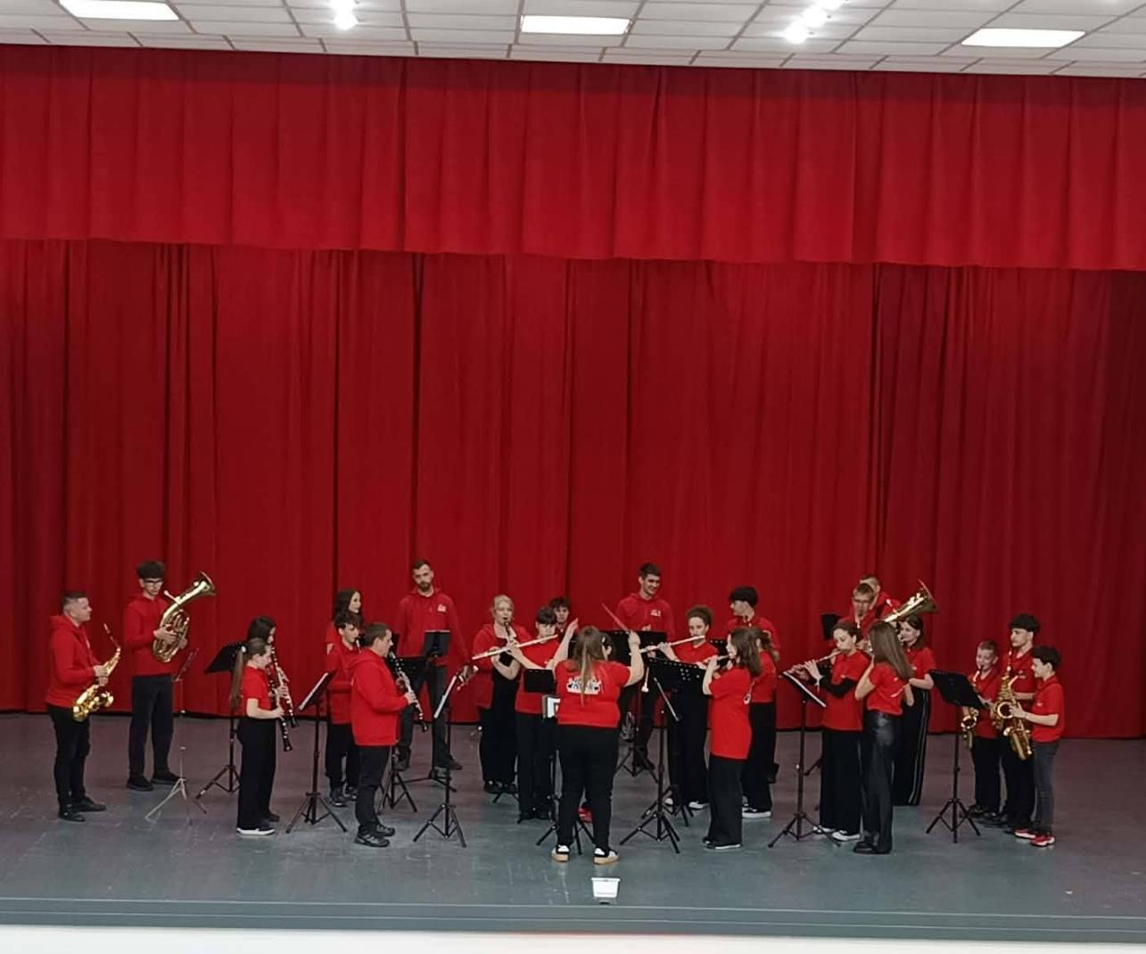

Slide 7
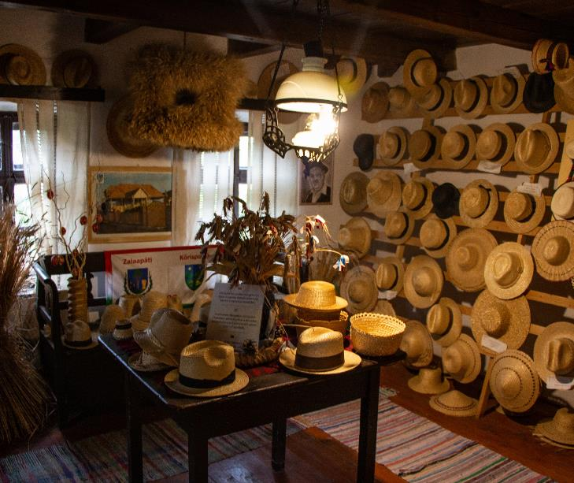
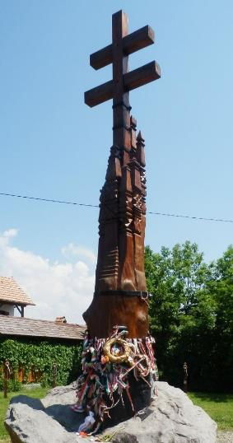
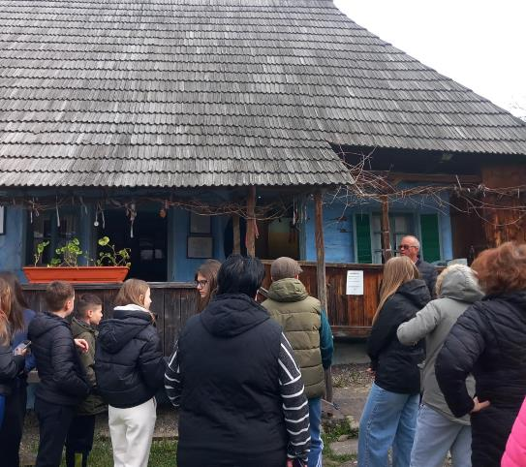
3. nap
Tamási Áron sírja: Farkaslaka
Trianoni emlékmű: Farkaslaka
Tamási Áron emlékháza (koszorúzás): Farkaslaka
Szalmakalap múzeum: Kőrispatak
Elárasztott falu: Bözödújfalu

Slide 8
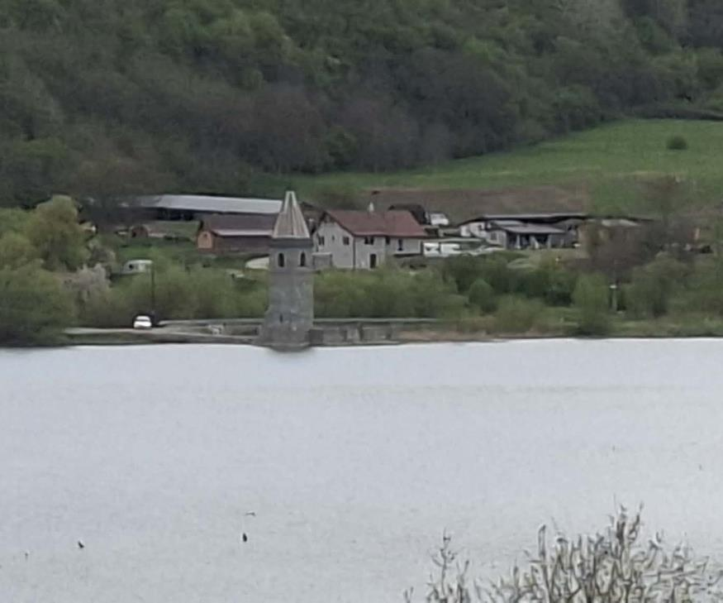
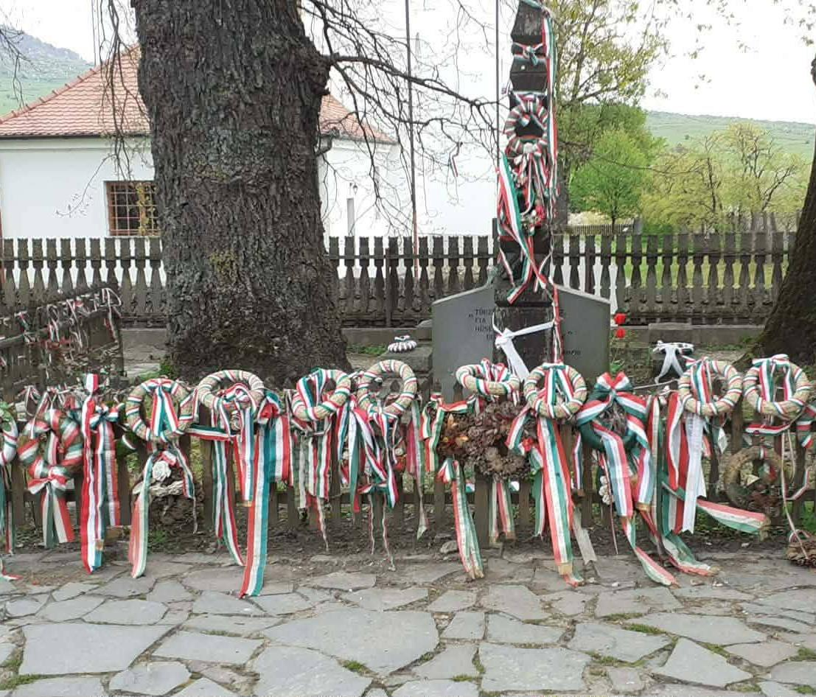

Slide 9
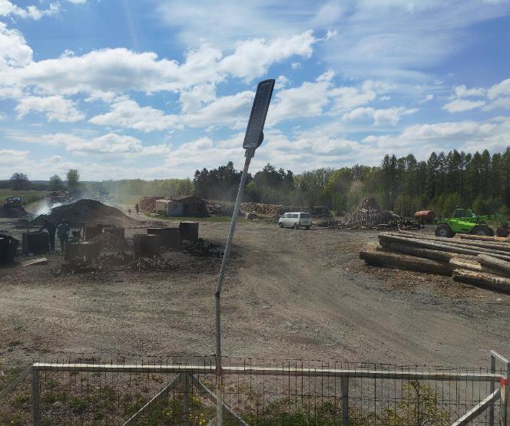
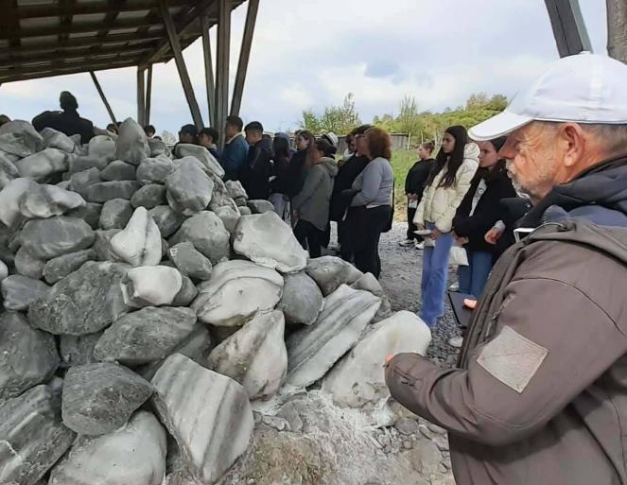
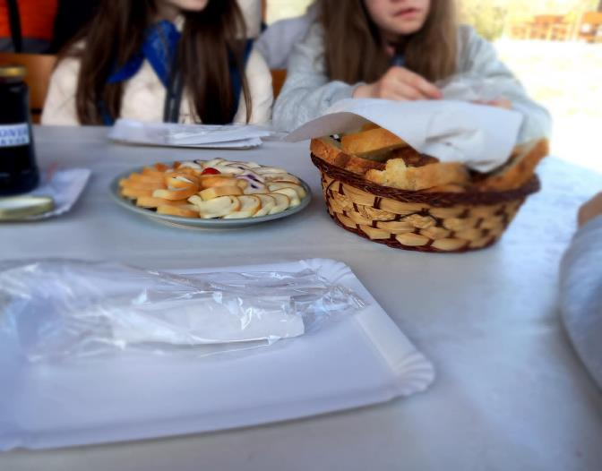
4. nap
Vasszékely: Székelyudvarhely
Szoborpark: Székelyudvarhely
Kürtöskalácskészítés: Farkaslaka
Faszénégetés: Kalondatető
Ételkóstolás: Korond
Taplászműhely: Korond
Sófeldolgozás: Korond

Slide 10
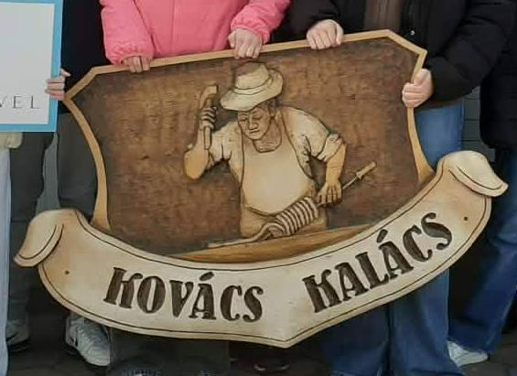
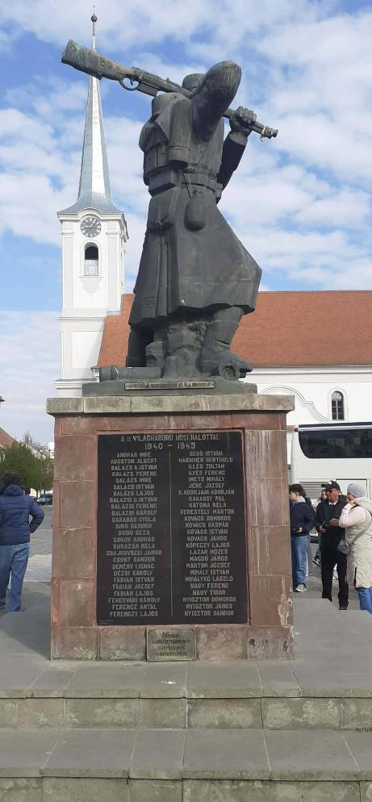
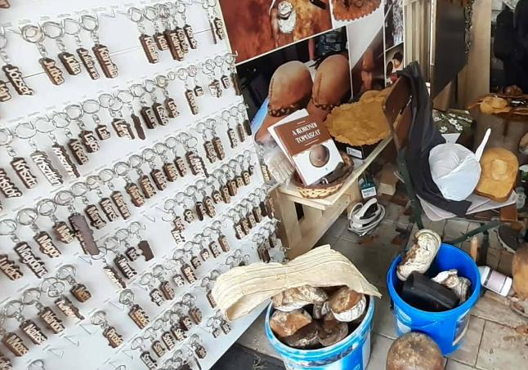

Slide 11
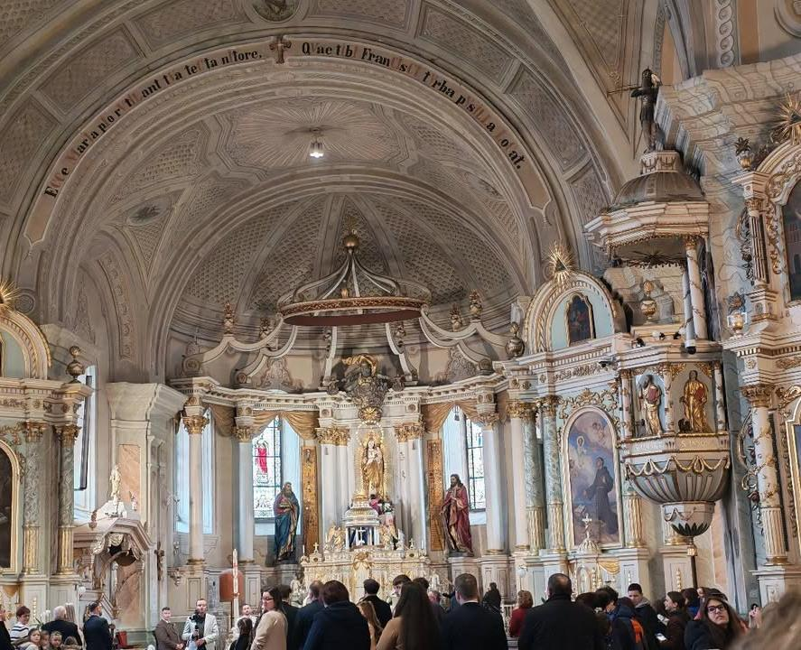
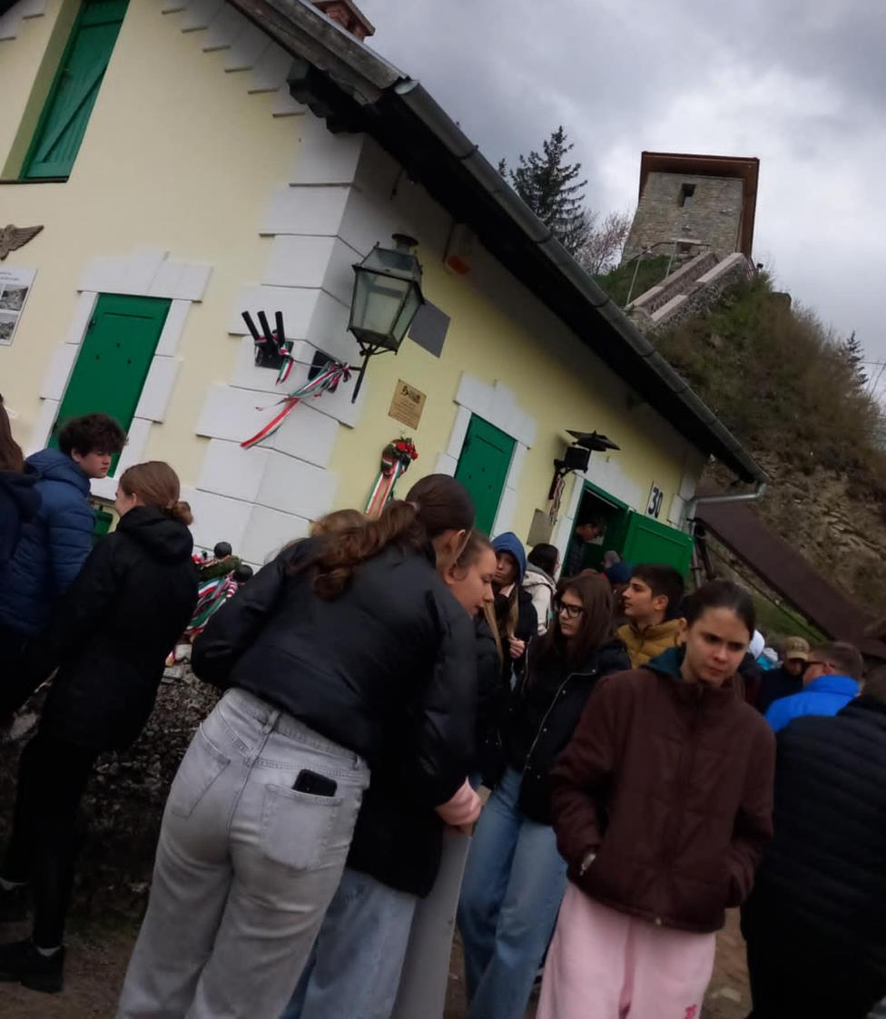
5. nap
1000 éves határ: Gyimesbükk
Csíksomlyói borvízkút
Katolikus kegy templom: Csíksomlyó

Slide 12
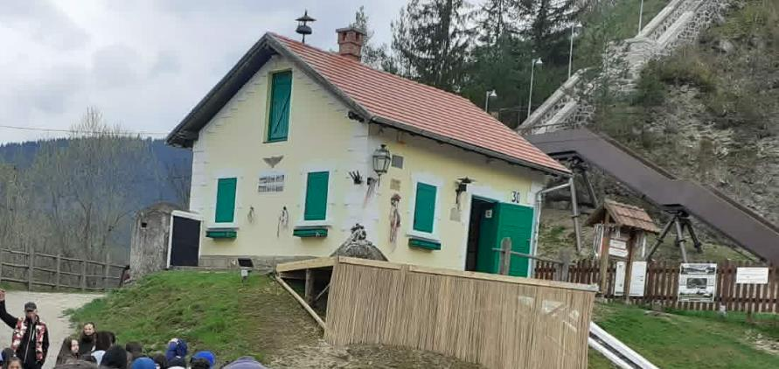
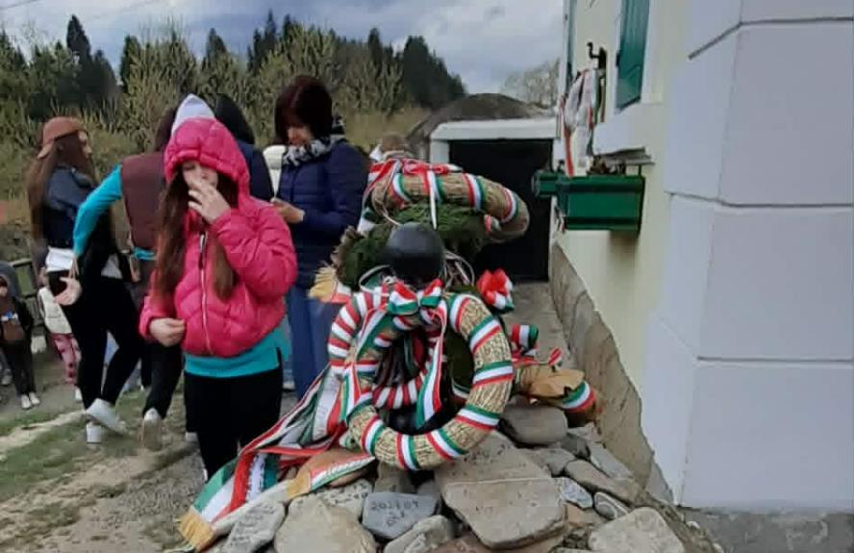
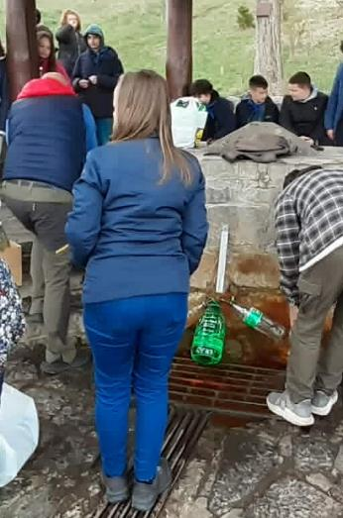

Slide 13
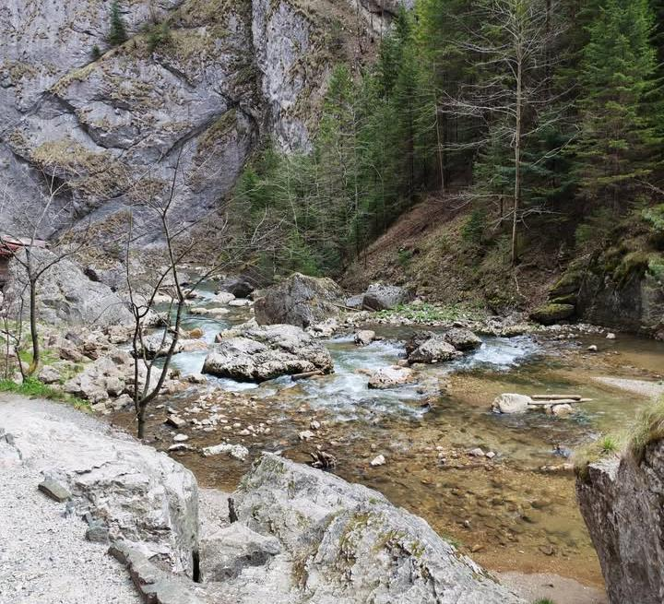
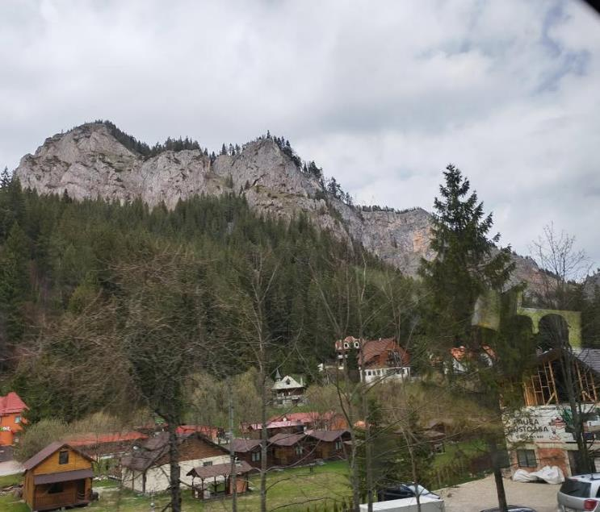
6. nap
Haza út :)

Slide 14
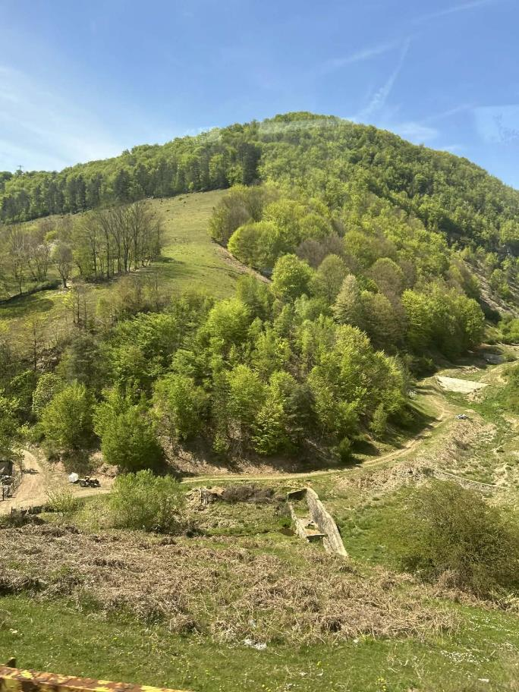
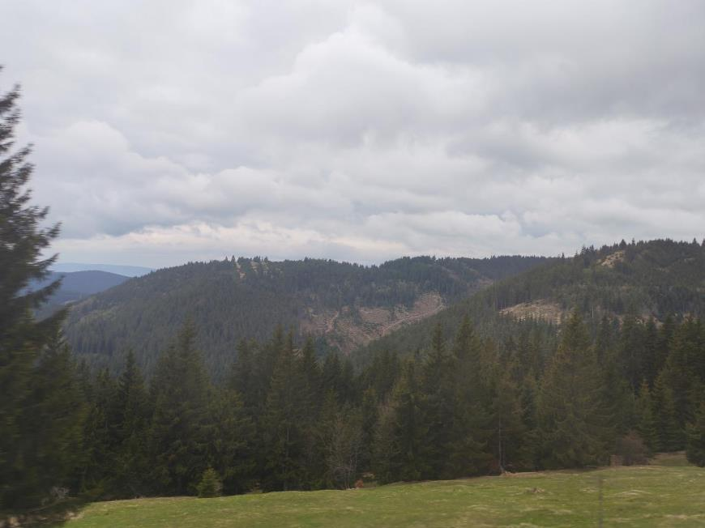

Slide 15
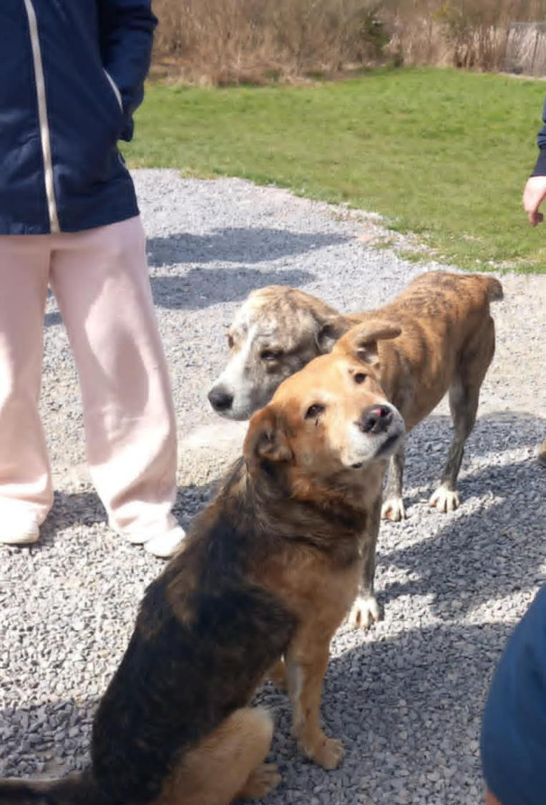
Köszönöm a figyelmet!

